Slide 1
C语言程序设计

Slide 2


自我介绍
杨思行
浙江大学计算机科学与技术专业
实验中学23届毕业生
微信：13339424087

Slide 3
如何利用计算机求解问题？
结果分析
编程实现
选择、设计算法
分析问题
一般步骤
建立数学模型

Slide 4
计算问题
程序结构
输入
输出
数据类型
指令
计算机

Slide 5
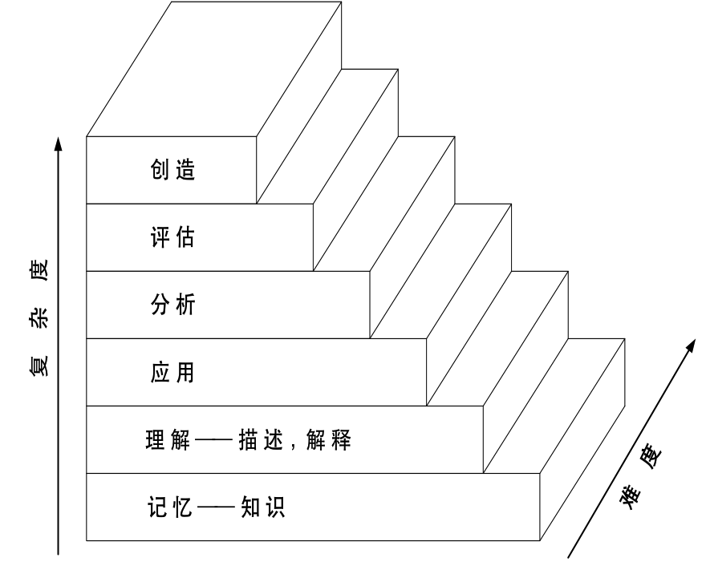
培养什么能力？
能力
阅读、分析、表达
团队合作
学习
创造

Slide 6
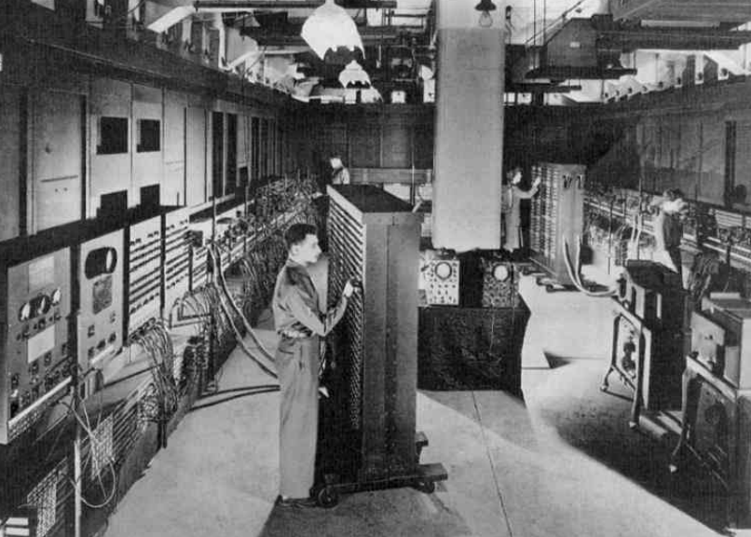
计算机的发展与分类
第一台电子计算机ENIAC(Electronic Numerical Integrator And Calculator)即“电子数值积分式计算机”1946年诞生于宾夕法尼亚大学

Slide 7
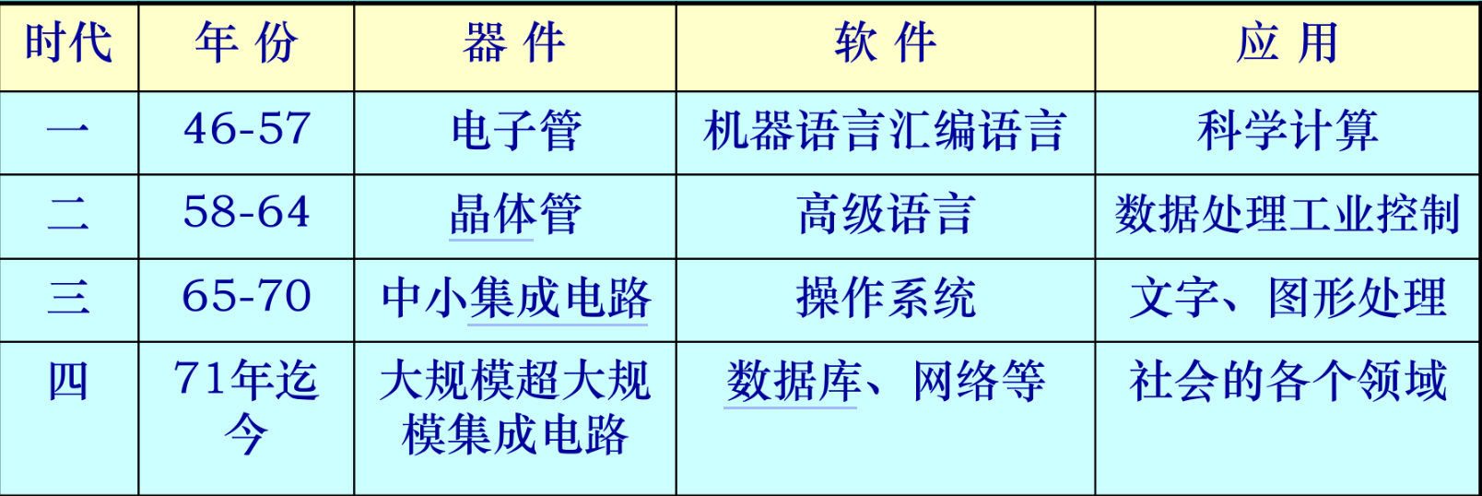
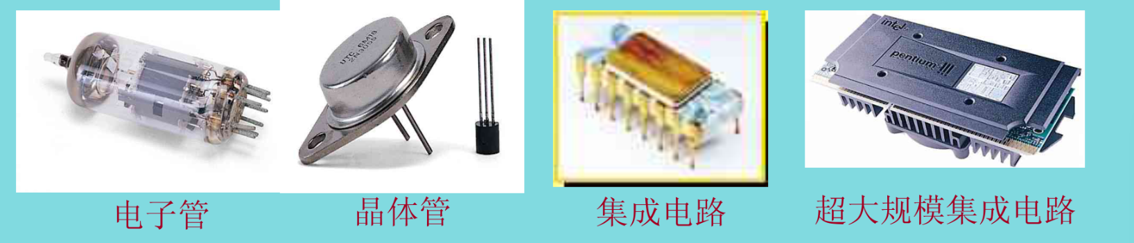
电子计算机的发展过程

Slide 8
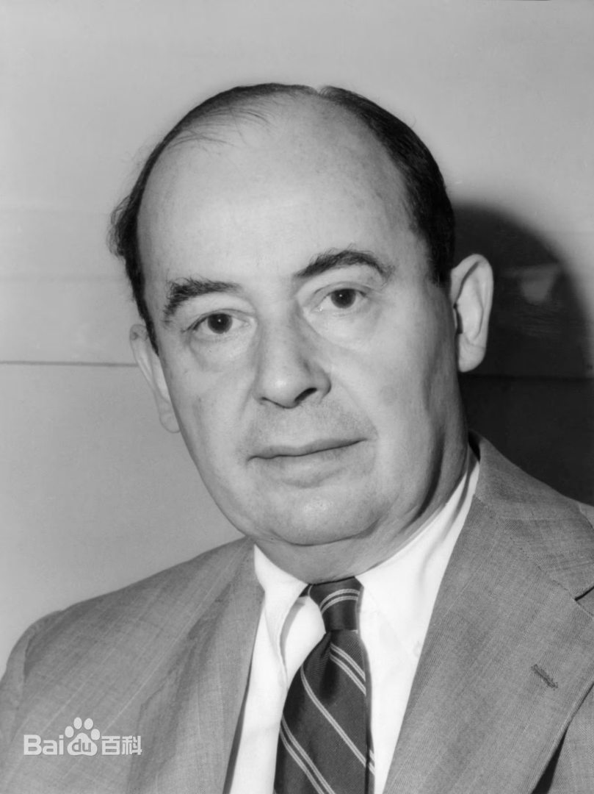
冯诺依曼
约翰·冯·诺依曼
美籍匈牙利计算机科学家
“开挂的20世纪最强大脑”
从事包括量子论、集合论

Slide 9
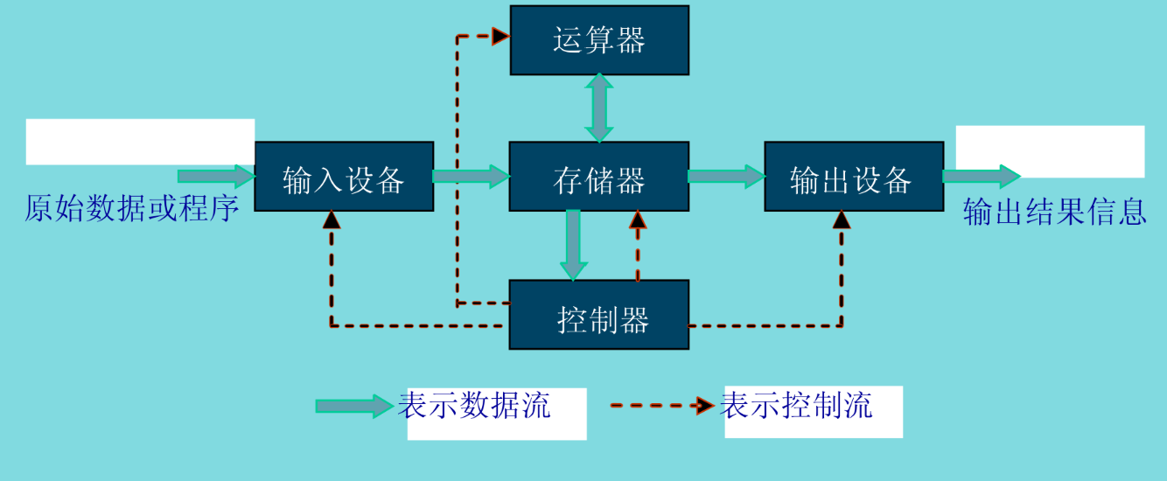
冯诺依曼架构
核心思想：存算分离

Slide 10
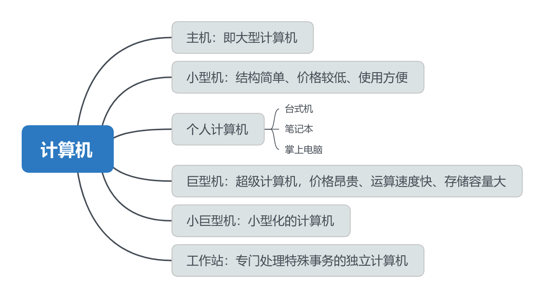
计算机的分类(IEEE标准)

Slide 11

主机
公司的服务器机房

Slide 12
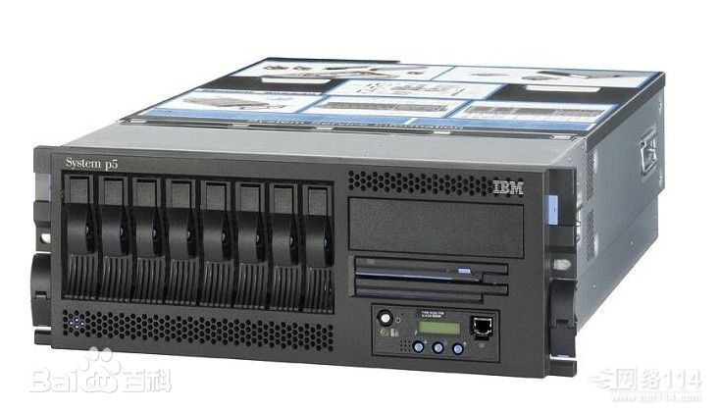
小型机
介于大型机与个人机之间

Slide 13
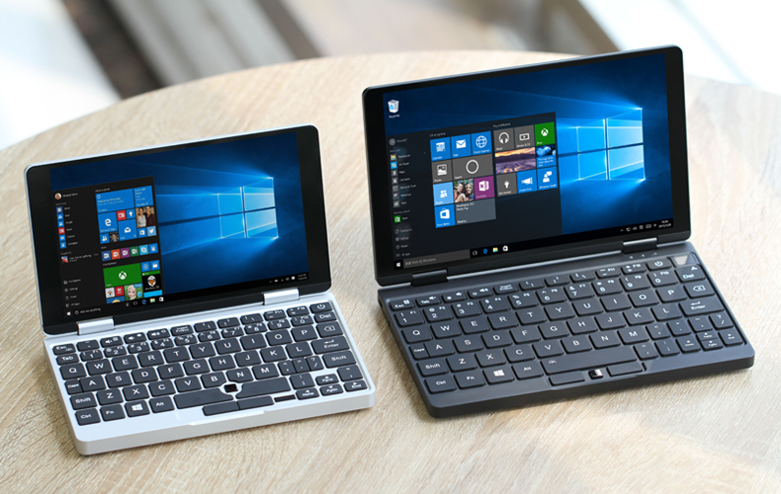

个人计算机
掌上电脑

Slide 14
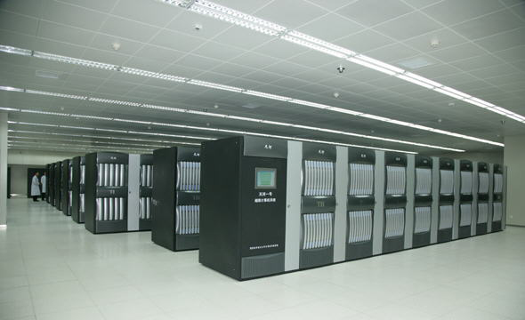
巨型机
天河一号

Slide 15

小巨型机
价格相对便宜的小规模巨型计算机

Slide 16
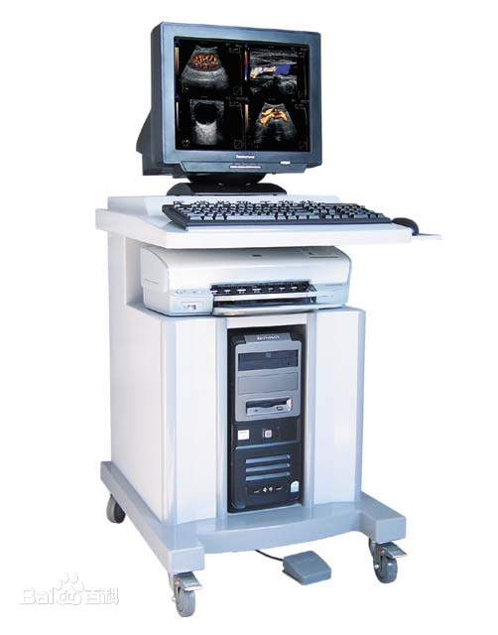
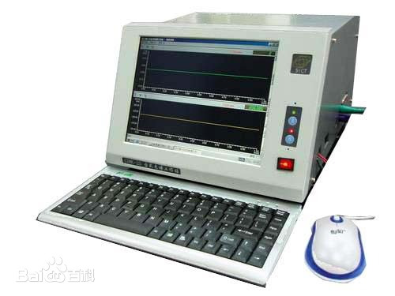
工作站
通用微型计算机

Slide 17
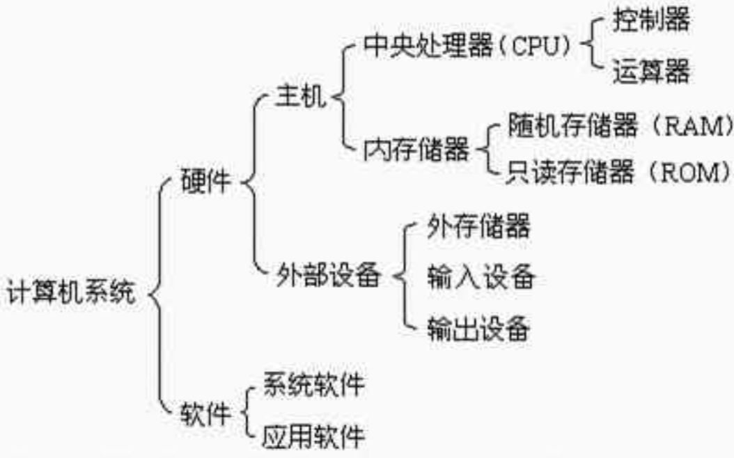
计算机系统的组成

Slide 18
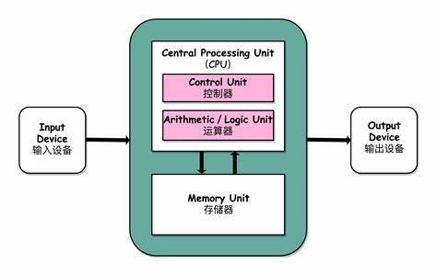
冯诺依曼架构

Slide 19
计算机软件系统
系统软件
操作系统
Windows
dos
Linux
程序设计语言
机器语言：以二进制代码表示的指令序列
汇编语言：采用帮助记忆的英文缩写符号代替计算机机器语言
高级语言：C语言、Python
应用软件

